Slide 1
Пән:
Алгебра
Сынып:
8
Тоқсан:
I
Мұғалім:

Slide 2

Құрамында түбір таңбасы бар өрнектерді түрлендіруді орындау

Slide 3

Сабақтың мақсаты:
Құрамында түбір таңбасы бар өрнектерді түрлендіруді орындау;
Өрнектерді түрлендірудің тиімді тәсілін айқындау.

Slide 4
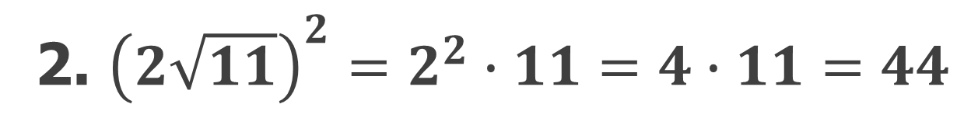
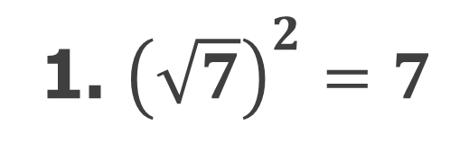
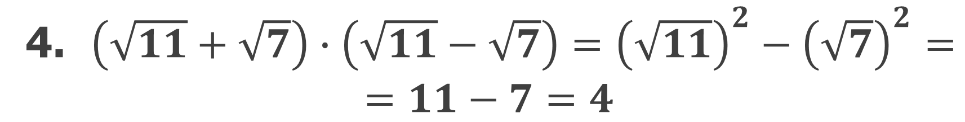
Миға шабуыл:
1. ${\left(\sqrt{7}\right)}^{2}=7$
2. ${\left(2\sqrt{11}\right)}^{2}=2^{2}∙11=4∙11=44$
3. $\left(\sqrt{3}+2\right)∙\left(\sqrt{3}−2\right)={\left(\sqrt{3}\right)}^{2}−2^{2}=3−4=−1$
4. $\left(\sqrt{11}+\sqrt{7}\right)∙\left(\sqrt{11}−\sqrt{7}\right)={\left(\sqrt{11}\right)}^{2}−{\left(\sqrt{7}\right)}^{2}=$
$$=11−7=4$$

Slide 5
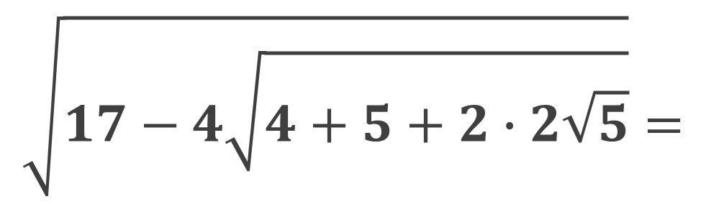
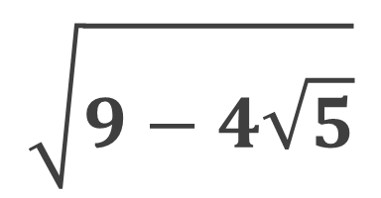
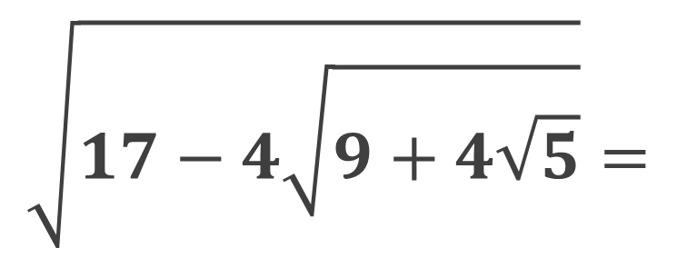
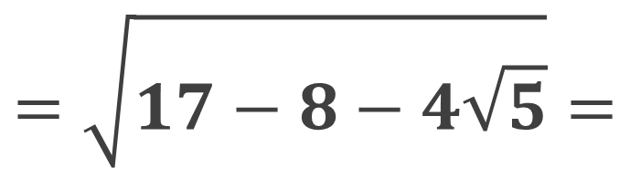
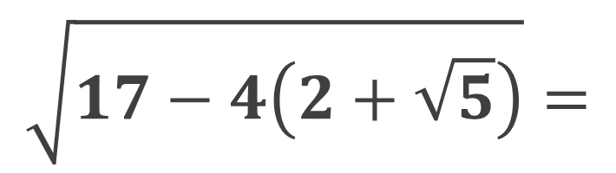
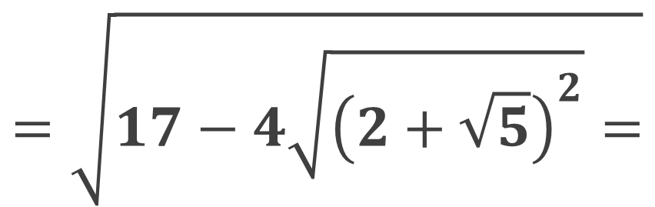
Өрнекті ықшамдаңыз
$$\sqrt{17−4\sqrt{9+4\sqrt{5}}}=$$
$$\sqrt{17−4\sqrt{4+5+2∙2\sqrt{5}}}=$$
$$=\sqrt{17−4\sqrt{{\left(2+\sqrt{5}\right)}^{2}}=}$$
$$\sqrt{17−4\left(2+\sqrt{5}\right)}=$$
$$=\sqrt{17−8−4\sqrt{5}}=$$
$$\sqrt{9−4\sqrt{5}}$$

Slide 6
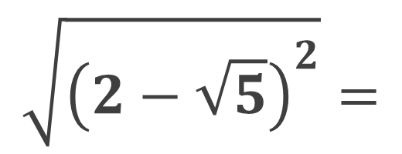
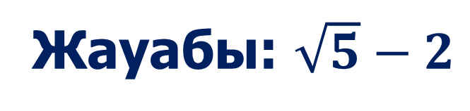
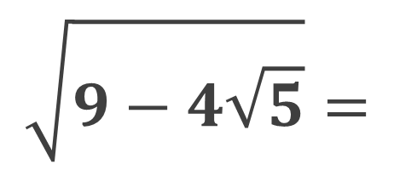
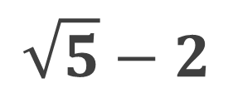
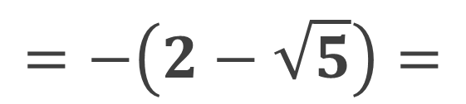
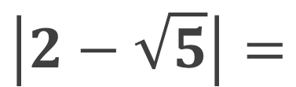
$$\sqrt{9−4\sqrt{5}}=$$
$$\sqrt{{\left(2−\sqrt{5}\right)}^{2}}=$$
$$\left|2−\sqrt{5}\right|=$$
$$=−\left(2−\sqrt{5}\right)=$$
$$\sqrt{5}−2$$
Жауабы: $\sqrt{5}−2$

Slide 7

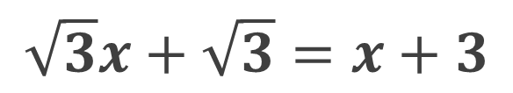

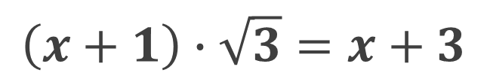
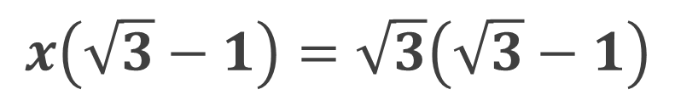
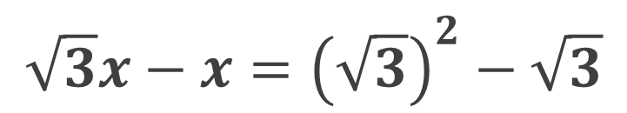

Теңдеуді шешіңіз:
$$\left(x+1\right)∙\sqrt{3}=x+3$$
$$\sqrt{3}x+\sqrt{3}=x+3$$
$$\sqrt{3}x−x=3−\sqrt{3}$$
$$\sqrt{3}x−x={\left(\sqrt{3}\right)}^{2}−\sqrt{3}$$
$$x\left(\sqrt{3}−1\right)=\sqrt{3}\left(\sqrt{3}−1\right)$$
$$x=\frac{\sqrt{3}\left(\sqrt{3}−1\right)}{\sqrt{3}−1}$$
$$x=\sqrt{3}$$

Slide 8
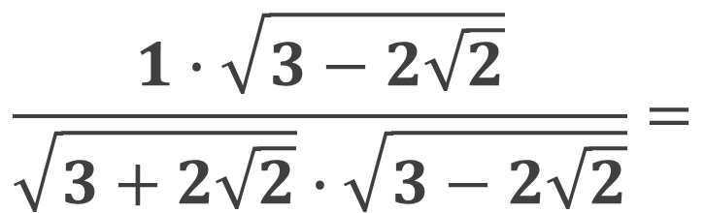
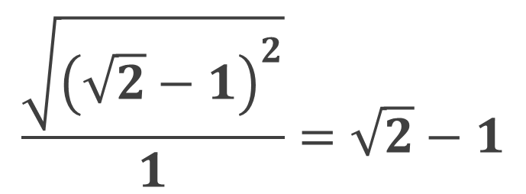
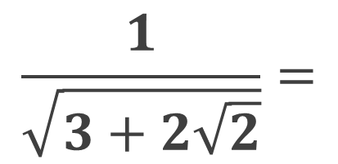
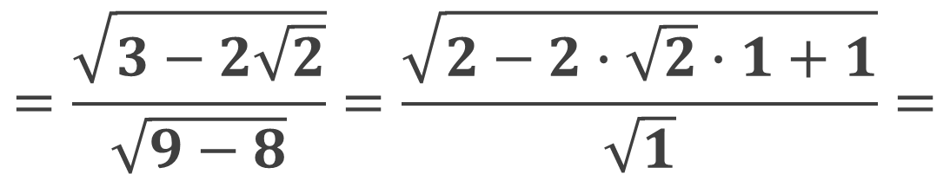
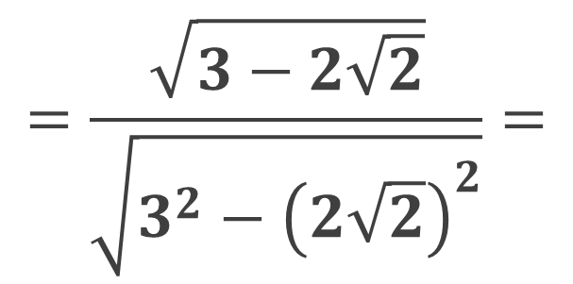
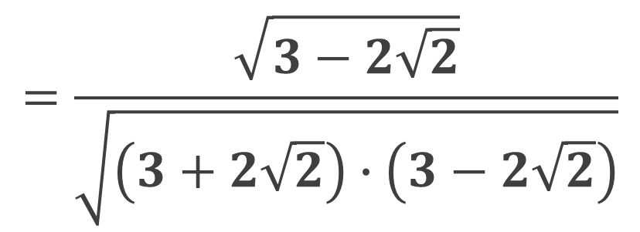
Бөлшектің бөліміндегі иррационалдықтан құтылыңыз:
$$\frac{1∙\sqrt{3−2\sqrt{2}}}{\sqrt{3+2\sqrt{2}}∙\sqrt{3−2\sqrt{2}}}=$$
$$\frac{1}{\sqrt{3+2\sqrt{2}}}=$$
$$=\frac{\sqrt{3−2\sqrt{2}}}{\sqrt{\left(3+2\sqrt{2}\right)∙\left(3−2\sqrt{2}\right)}}$$
$$=\frac{\sqrt{3−2\sqrt{2}}}{\sqrt{3^{2}−{\left(2\sqrt{2}\right)}^{2}}}=$$
$$\frac{\sqrt{{\left(\sqrt{2}−1\right)}^{2}}}{1}=\sqrt{2}−1$$
$$=\frac{\sqrt{3−2\sqrt{2}}}{\sqrt{9−8}}=\frac{\sqrt{2−2∙\sqrt{2}∙1+1}}{\sqrt{1}}=$$

Slide 9

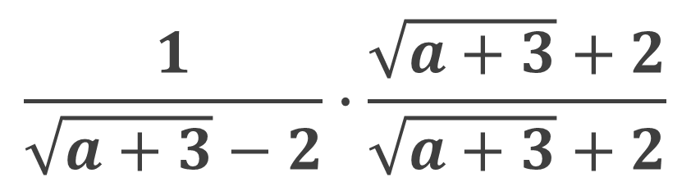


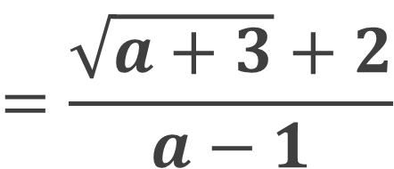
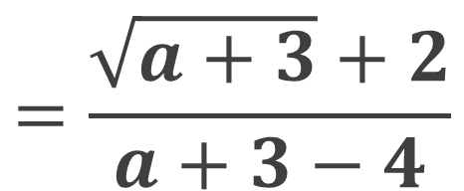
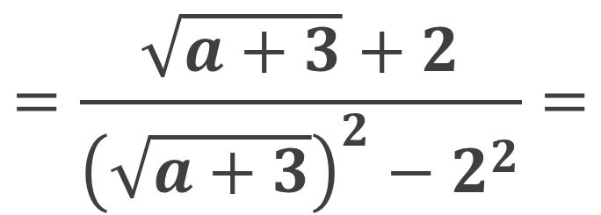
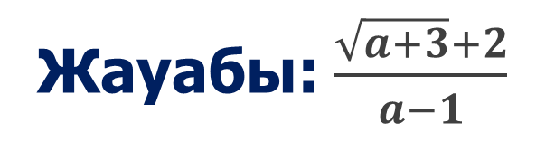
$$\frac{1}{\sqrt{a+3}−2}$$
$$\frac{1}{\sqrt{a+3}−2}∙\frac{\sqrt{a+3}+2}{\sqrt{a+3}+2}$$
$$=\frac{\sqrt{a+3}+2}{{\left(\sqrt{a+3}\right)}^{2}−2^{2}}=$$
$$a$$
$$b$$
$$=\frac{\sqrt{a+3}+2}{a+3−4}$$
$$=\frac{\sqrt{a+3}+2}{a−1}$$
Жауабы: $\frac{\sqrt{a+3}+2}{a−1}$

Slide 10
Қорытынды:
Құрамында квадрат түбірі бар өрнектерді түрлендірудің тиімді тәсілін білеміз

